Slide 1
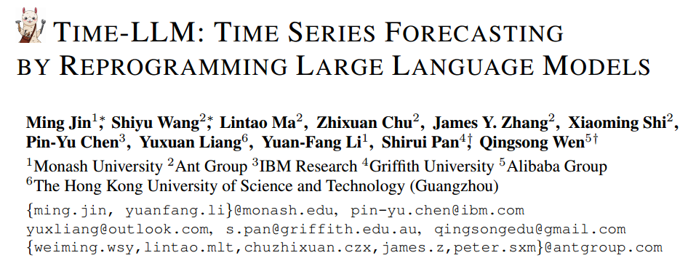
Title
https://github.com/KimMeen/Time-LLM/tree/main
Published as a conference paper at ICLR 2024
Notes:
几大难点

Slide 2
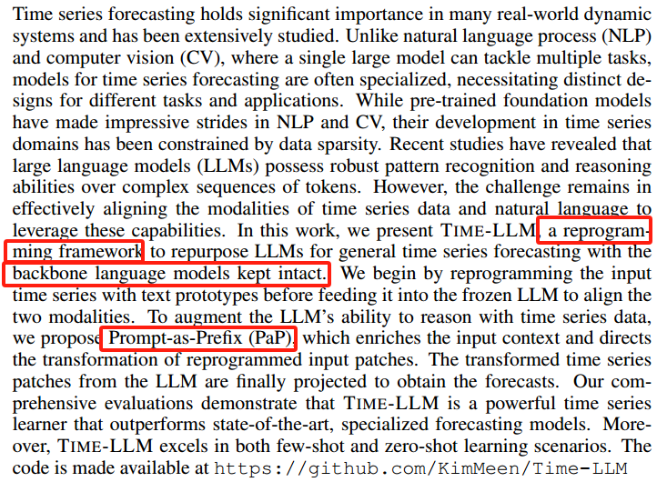
PAPER摘要
Base:LLM 预测时间序列，（冻结LLM主干的部分微调）
创新点1:Reprogramming(模式对齐)
创新点2:Prompt-as-Prefix（引入外源信息）
Notes:
几大难点

Slide 3
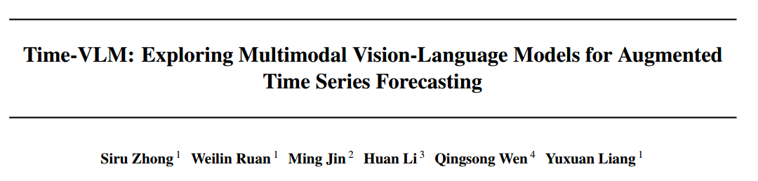
Title
https://github.com/CityMind-Lab/ICML25-TimeVLM
Published as a conference paper at ICML 2025
Notes:
几大难点

Slide 4
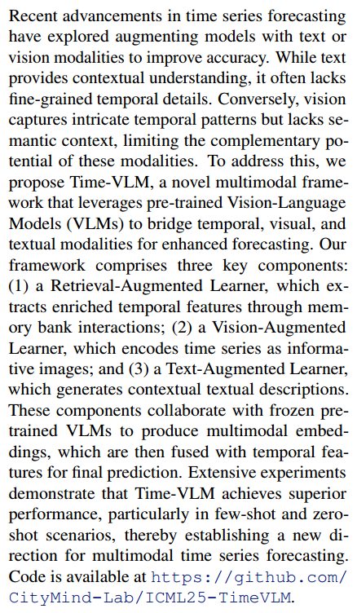
PAPER摘要
模态的互补潜力
创新点:检索增强，视觉，text+视觉
创新点2:少样本和0样本
Notes:
几大难点

Slide 5
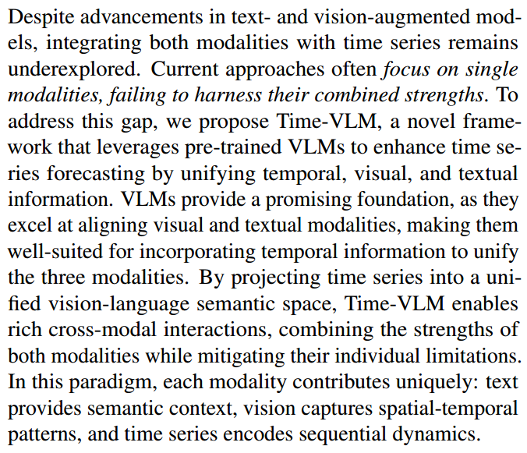
INTRODUCTION
模态之间缺陷互补。
本质是三模态（视觉，text+时序？）。
Notes:
几大难点

Slide 6
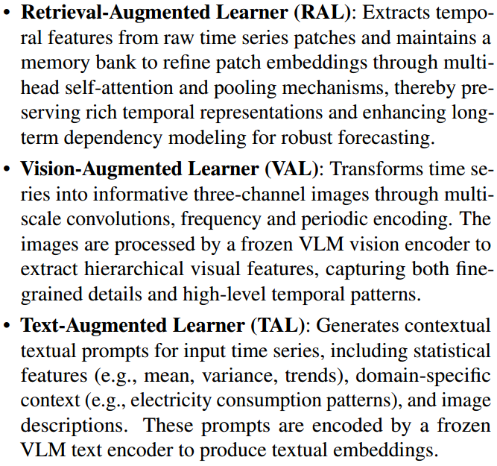
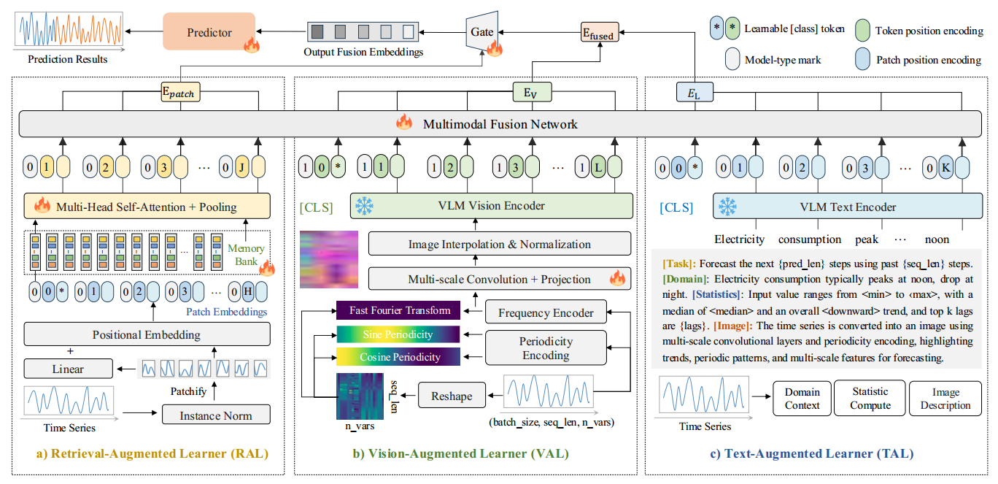
Method
Notes:
几大难点

Slide 7
Method
Notes:
几大难点

Slide 8
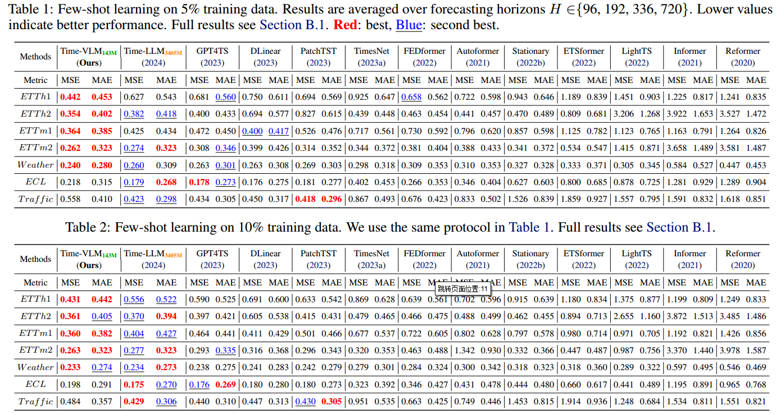
实验
Notes:
几大难点

Slide 9
(分割线)
Notes:
几大难点

Slide 10
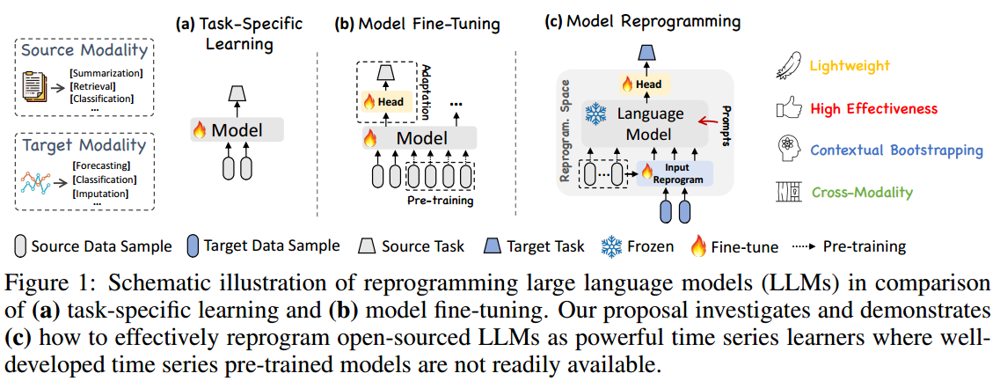
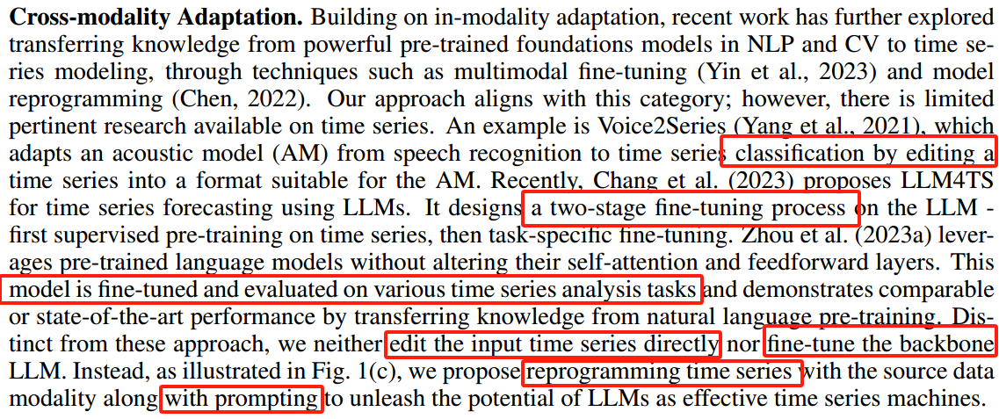
Reprogramming
既不直接编辑输入时间序列，也不微调主干LLM。作者建议用源数据模态重新编程时间序列，并辅以提示，以释放llm作为有效时间序列机器的潜力。
Notes:
几大难点

Slide 11
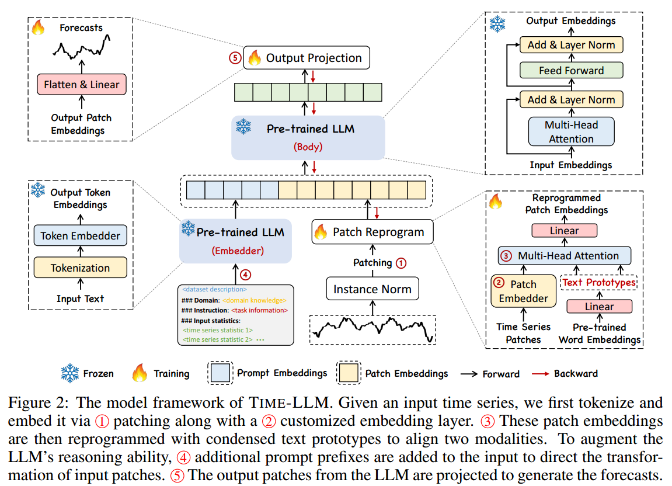
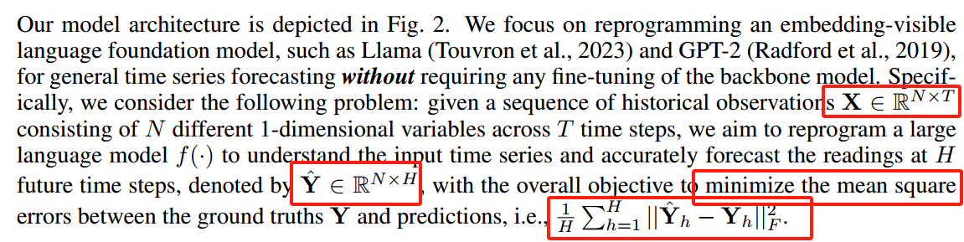
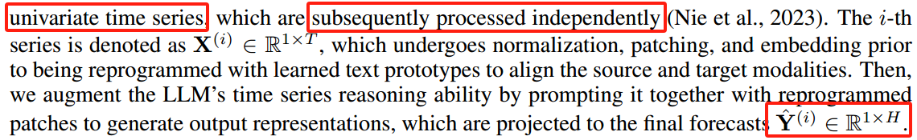
MODEL
N x H
提示
N x T
通道独立
Notes:
几大难点

Slide 12
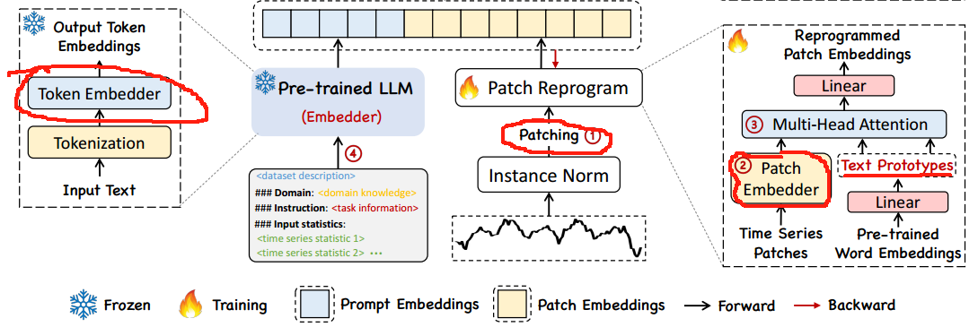


MODEL—Input Embedding
1.Patching：对于长度为T的通道数据，patch长度为 ,重叠长度为s ,能获得 个patch。借着将每个patch通过一个linear层可将该通道数据转变为：
Notes:
几大难点

Slide 13
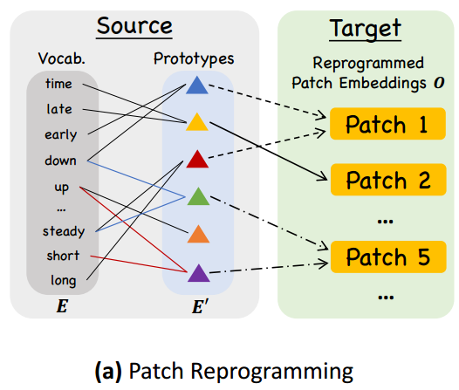
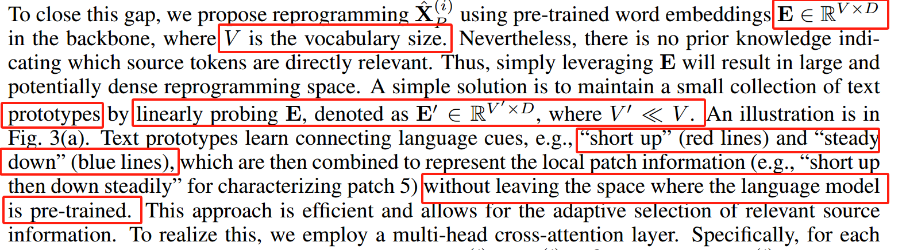
MODEL—Text Prototypes
Text Prototypes：对齐不同模态的一个常见方法就是 cross-attention，把所有词的 embedding 和时序输入特征做一个 cross-attention（其中时序输入特征为 Query，所有词的 embedding 为 Key 和 Value）。但是，LLM 固有的词汇表很大，因此对词汇表进行了线形组合来获取文本原型，其中文本原型的数量远小于原始词汇量，组合起来可以用于表示时序数据的变化特征，例如「短暂上升或缓慢下降」，如上图所示。
Notes:
几大难点

Slide 14
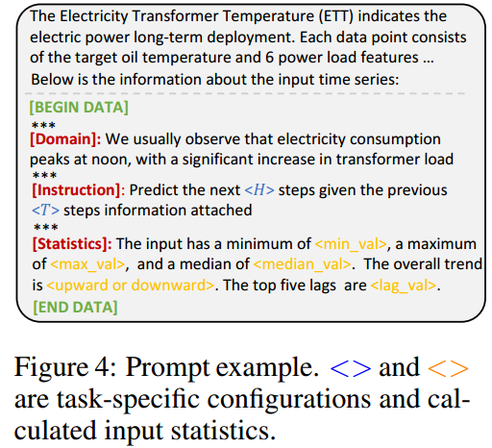
MODEL—Prompt-as-prefix
Prompt：提示词包含三部分：1）数据集总体描述；2）任务说明，让LLM适配不同的下游任务；3）统计描述，例如趋势、时延等，让LLM更好地理解时序数据的特性。
Notes:
几大难点

Slide 15
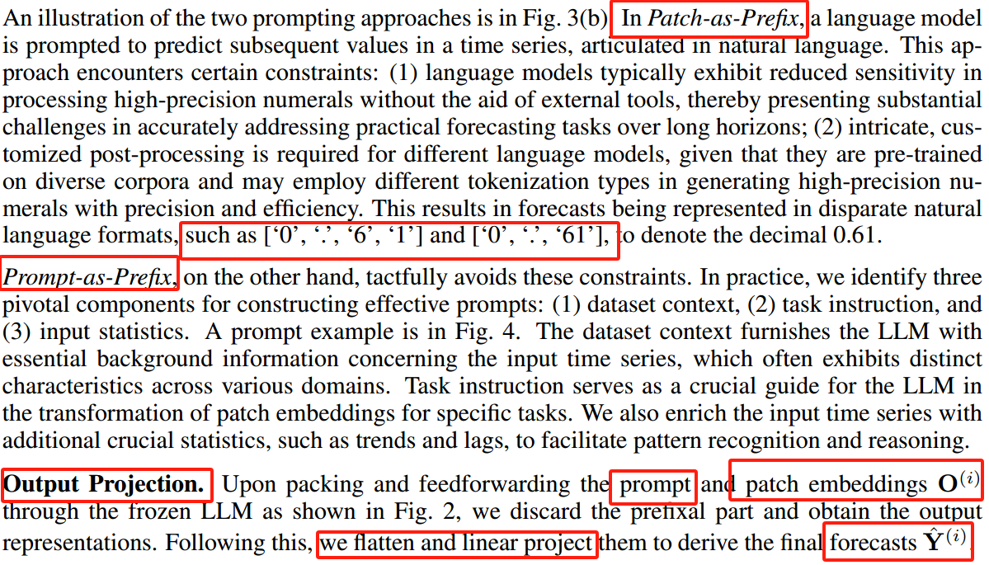
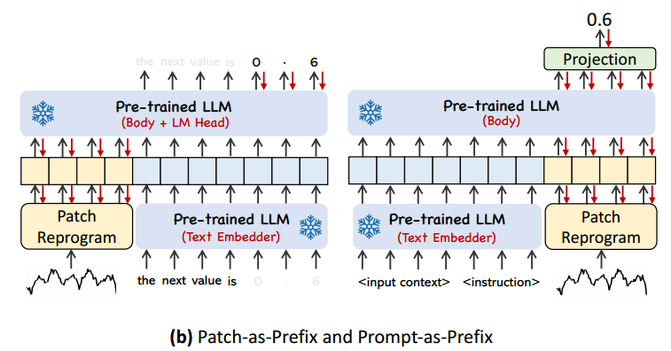
MODEL—Prompt-as-prefix
Notes:
几大难点

Slide 16
分类
是否使用大语言模型参数作为模型初始化参数 | 0
Prompt | 1(Prompt-as-prefix)
Fine-tune | 1(冻结LLM主干)
Pretrain | 0
数据增强 | 1
数据增强的方法 | 模式对齐(Text Prototypes)
数据增强的使用阶段 | 训练时
单变量 or 多变量 | 单（通道独立）
领域特定 or 通用 | 通用
Notes:
几大难点

Slide 17
实验
数据集: ETTh1, ETTh2, ETTm1, ETTm2, Weather, Electricity (ECL), Traffic,and ILI.
baseline: PatchTST (2023), ESTformer (2022), Non-Stationary Transformer (2022), FEDformer (2022), Autoformer (2021), Informer (2021), and Reformer (2020). We also select a set of recent competitive models, including GPT4TS (2023a), LLMTime (2023), DLinear (2023), TimesNet (2023), andLightTS (2022a). In short-term forecasting, we further compare our model with N-HiTS (2023b)and N-BEATS (2020).
板块 | 结论 | 参考
baseline对比 | 在Long-term 和short-term forecasting数据集都强，但是PatchTST模型也很强 | Table 1（长）；Table 2（短）:
 | FEW-SHOT里面和GPT4TS不相上下 | Table 3(10% training data)；Table4(5% training data.)
 | ZORE-SHOT强，PatchTST第二 | table5
消融 | LLM主体，Llama最好 | table 6 talble 7
 | 重编程，平均下降9.2 | Figure 7
 | 提示，在标准和FEW-SHOT中分别下降8%和19%（hhh，为什么不敢放zore-shot的数据） | Figure 7
Notes:
几大难点

Slide 18

Thanks

